Slide 1
词的向量化和文本向量化
八斗人工智能学院
宋学林

Slide 2
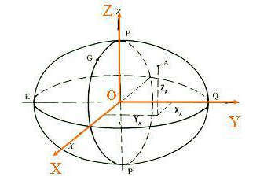
向量化
-八斗人工智能-
盗版必究
向量对于机器学习非常重要
大量的算法都需要基于向量来完成

Slide 3
文本向量化
-八斗人工智能-
盗版必究
对于机器来说，字符是没有含义的，只是有区别
只使用字符无法去刻画字与字、词与词、文本与文本之间的关系
文本转化为向量可以更好地刻画文本之间的关系
向量化后，可以启用大量的机器学习算法，具有很高的价值

Slide 4
文本向量化
-八斗人工智能-
盗版必究
文本是由词和字组成的，想将文本转化为向量，首先要能够把词和字转化为向量
所有向量应该有同一维度n，我们可以称这个n维空间是一个语义空间
我 [0.78029002 0.77010974 0.07479124 0.4106988 ]
爱 [0.14092194 0.63690971 0.73774712 0.42768218]
北京 [0.95780568 0.51903789 0.76615855 0.6399924 ]
天安门 [0.73861383 0.49694373 0.13213538 0.41237077]

Slide 5
-八斗人工智能-
盗版必究
one-hot编码

Slide 6
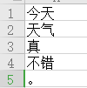
one-hot编码
-八斗人工智能-
盗版必究
首先统计一个字表或词表，选出n个字或词
今天 [1, 0, 0, 0, 0]
天气 [0, 1, 0, 0, 0]
真 [0, 0, 1, 0, 0]
不错 [0, 0, 0, 1, 0]
。 [0, 0, 0, 0, 1]
今天 不错 [1, 0, 0, 1, 0] 今天 真 不错 [1, 0, 1, 1, 0]

Slide 7
one-hot编码
-八斗人工智能-
盗版必究
在对文本向量化时，也可以考虑词频
不错 [0, 0, 0, 1, 0]
不错 不错 [0, 0, 0, 2, 0]
有时也可以不事先准备词表，临时构建
如做文本比对任务，成对输入，此时维度可随时变化
例1： 你好吗心情 例2： 我不知道谁呀
A: 你好吗 [1, 1, 1, 0, 0] A:我不知道 [1, 1, 1, 1, 0, 0]
B: 你心情好吗 [1, 1, 1, 1, 1] B:谁知道呀 [0, 0, 1, 1, 1, 1]

Slide 8
one-hot编码-缺点
-八斗人工智能-
盗版必究
如果有很多词，编码向量维度会很高，而且向量十分稀疏（大部分位置都是零），计算负担很大（维度灾难）
编码向量不能反映字词之间的语义相似性，只能做到区分

Slide 9
-八斗人工智能-
盗版必究
word2vec-词向量

Slide 10
词向量-word2vec
-八斗人工智能-
盗版必究
我们希望得到一种词向量，使得向量关系能反映语义关系，比如：
cos（你好， 您好） > cos(你好，天气）
即词义的相似性反映在向量的相似性
国王 - 男人 = 皇后 -女人
即向量可以通过数值运算反映词之间的关系
同时，不管有多少词，向量维度应当是固定的

Slide 11
Word embedding? Word vector?
-八斗人工智能-
盗版必究
本质上是一样的，都是以向量代表字符
一般说Word Embedding是指随机初始化的词向量或字向量
Word2Vec一般指一种训练Word Embedding的方法，使得其向量具有一定的性质（向量相似度反映语义相似度）

Slide 12
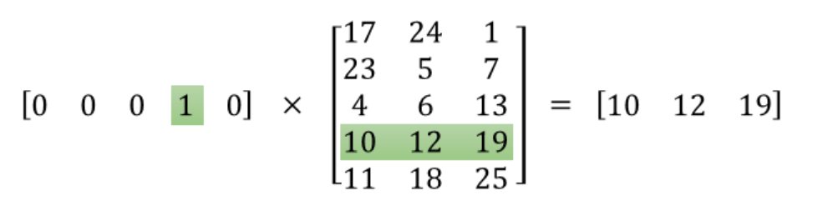
Onehot编码 -> word vectors
-八斗人工智能-
盗版必究
将整个embedding矩阵看作一个线性层
Onehot 编码作为输入
word embedding 权重矩阵

Slide 13
-八斗人工智能-
盗版必究
word2vec
基于语言模型

Slide 14
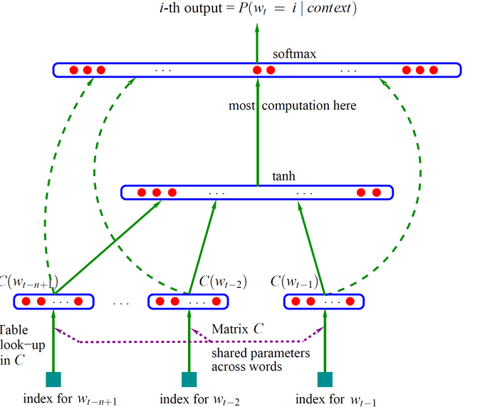
词向量-基于语言模型
-八斗人工智能-
盗版必究
《A Neural Probabilistic Language Model》
Bengio et al. 2003

Slide 15
词向量-基于语言模型
-八斗人工智能-
盗版必究
做出假设：
每段文本中的某一个词，由它前面n个词决定
例如：
今天 天气 不错 我们 出去 玩
今天 -> 天气
今天 天气 -> 不错
今天 天气 不错 -> 我们
今天 天气 不错 我们 -> 出去

Slide 16
-八斗人工智能-
盗版必究
word2vec
基于窗口

Slide 17
词向量-如何训练
-八斗人工智能-
盗版必究
做出假设：
如果两个词在文本中出现时，它的前后出现的词相似，则这两个词语义相似。
如：
你 想 明白 了 吗 今天 北京 很热
你 想 清楚 了 吗 今天 南京 很热
窗口长度 = 2
目标词 = 明白 / 清楚
窗口长度 = 1
目标词 = 北京 / 南京

Slide 18
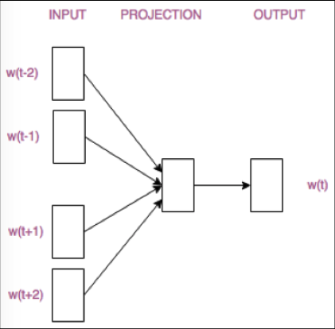
词向量-如何训练
-八斗人工智能-
盗版必究
基于前述思想，我们尝试用窗口中的词（或者说周围词）来表示（预测）中间词
CBOW模型
窗口：你 想 明白 了 吗
输入：你 想 了 吗
输出：明白

Slide 19
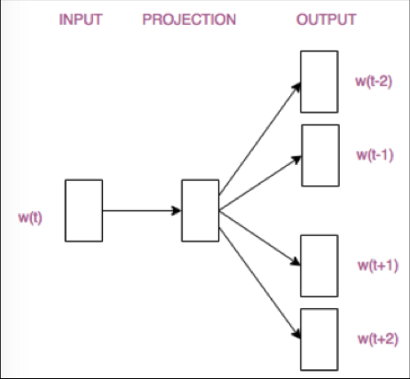
词向量-如何训练
-八斗人工智能-
盗版必究
或用中间词来表示周围词
SkipGram模型
窗口：你 想 明白 了 吗
(输入,输出)：（明白,你）
（明白,想）
（明白,了）
（明白,吗）

Slide 20
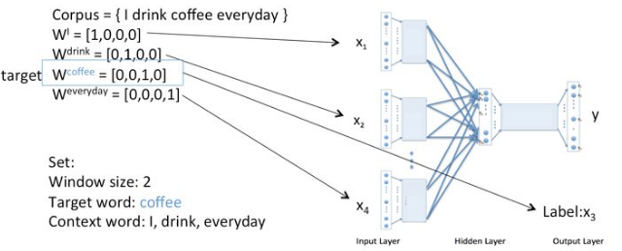
词向量-如何训练
-八斗人工智能-
盗版必究
假设我们的语言里只有这四个单词
one-hot
coffee当做中心词

Slide 21
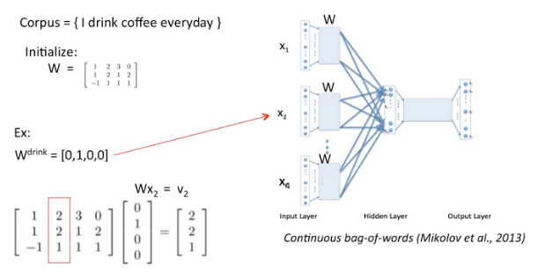
词向量-如何训练
-八斗人工智能-
盗版必究
词向量随机初始化
shape:向量维度 x 词表大小
向量维度是人为指定的
词向量可以理解为向量矩阵W与one-hot编码相乘，也可理解为取出下标对应列

Slide 22
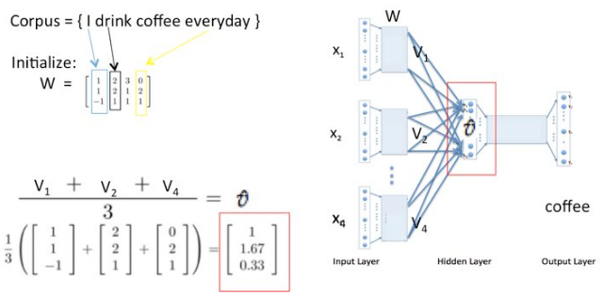
词向量-如何训练
-八斗人工智能-
盗版必究
窗口中词的向量加和求平均
作为对目标词的表示

Slide 23
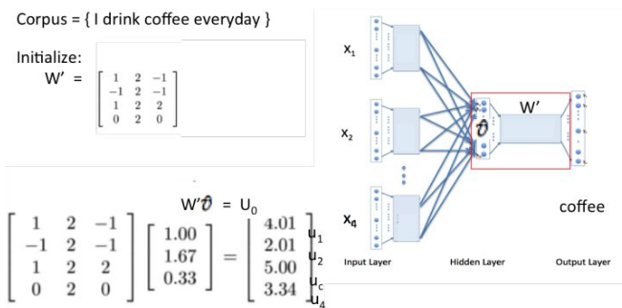
词向量-如何训练
-八斗人工智能-
盗版必究
将表示向量映射到词表大小维度
即one-hot维度

Slide 24
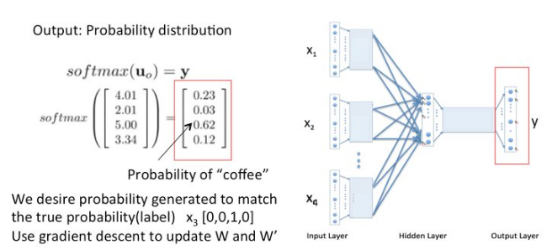
词向量-如何训练
-八斗人工智能-
盗版必究
输出向量过softmax层，之后与真实值（目标词的one-hot向量）计算loss，loss函数可以采用交叉熵。

Slide 25
词向量-训练的问题
-八斗人工智能-
盗版必究
1.输出层使用one-hot向量会面临维度灾难，因为词表可能很大。
2.收敛速度缓慢

Slide 26
Huffman树
-八斗人工智能-
盗版必究
对所有词进行二进制编码，使其符合以下特点：
1）不同词编码不同
2）每个词的编码不会成为另一个词编码的前缀
即如果某个词编码为011，则不能有词的编码是0111或0110或011001等
3）构造出的词编码总体长度最小，且越高频词编码越短

Slide 27
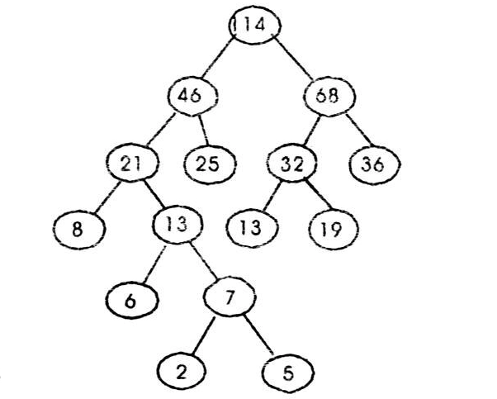
Huffman树
-八斗人工智能-
盗版必究
假设有如下几个词，及其词频；
你 50 对这些词构建huffman树
我 10 首先对词按词频排序
他 8
你们 7
我们 6
他们 3
它们 2
示意图（与例子无关）

Slide 28
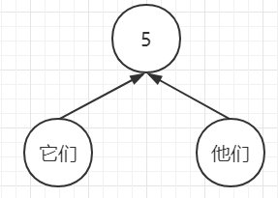
Huffman树
-八斗人工智能-
盗版必究
你 50
我 10
他 8
你们 7
我们 6
他们 3
它们 2
选取词频最低的两个节点
词频更低的放在左侧，较低的放在右侧，形成一个二叉树，顶点的值记录为二者频率之和

Slide 29
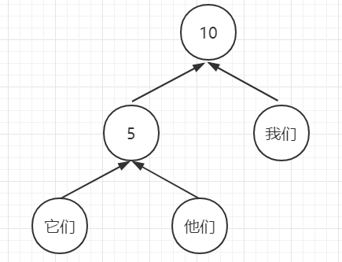
Huffman树
你 50
我 10
他 8
你们 7
我们 6
他们 | 它们 5
选择剩余词中词频最小的，将其与前两个词之和对比，仍然是小的放在左边，形成树
11

Slide 30
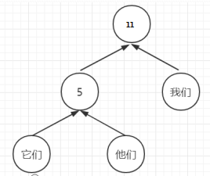
Huffman树
-八斗人工智能-
盗版必究
你 50
我们|他们|它们 11
我 10
他 8
你们 7
15
你们
他

Slide 31


Huffman树
-八斗人工智能-
盗版必究
你 50
你们 | 他 15
我们|他们|它们 11
我 10
21
我

Slide 32
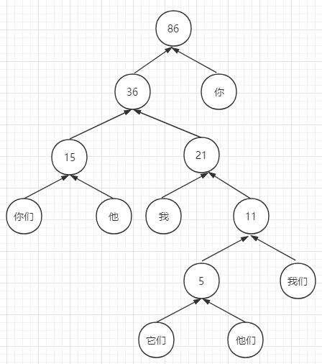
Huffman树
-八斗人工智能-
盗版必究
你 50
我|我们|他们|它们 21
你们 | 他 15

Slide 33
Huffman树
-八斗人工智能-
盗版必究
最终编码
你 1
我 010
他 001
你们 000
我们 0111
他们 01101
它们 01100
0
1
0
1
0
1
0
1
0
1
0
1

Slide 34
Huffman树
-八斗人工智能-
盗版必究
最终编码
你 1
我 010
他 001
你们 000
我们 0111
他们 01101
它们 01100
√ 每个词编码不同
√ 每个词编码不会成为其他词编码前缀
√ 词频越高，编码长度越短

Slide 35
Huffman树
-八斗人工智能-
盗版必究
每个路径上的节点上做一次二分类
最终编码
你 1
我 010
他 001
你们 000
我们 0111
他们 01101
它们 01100
每个叶子节点是一个词

Slide 36

负采样-negative sampling
-八斗人工智能-
盗版必究
词向量训练最终采取softmax作为激活函数，得到预测词的分布
复习一下softmax
对于一个数组V
如果V中元素很多，则该计算非常耗时
反向传播时，所有权重一起更新非常耗时

Slide 37
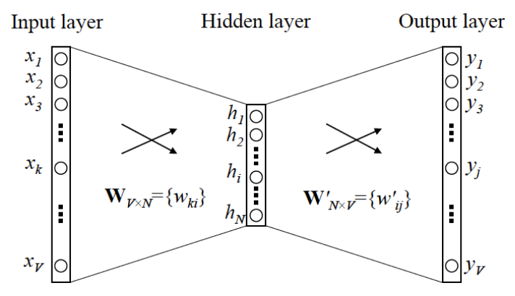
负采样-negative sampling
-八斗人工智能-
盗版必究
替代方案
不再计算所有词的概率，只挑选某些词计算其概率
×
×
√
√
×

Slide 38
负采样-negative sampling
-八斗人工智能-
盗版必究
使用sigmoid函数逐个计算概率，代替softmax
只更新选择的部分词的权重矩阵
×
×
√
√
×

Slide 39
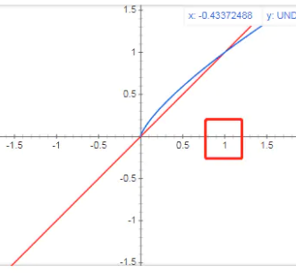
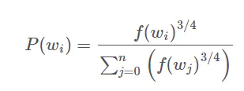
负采样-negative sampling
-八斗人工智能-
盗版必究
如何选取保留哪些单词？
按照词频进行随机采样
论文给出一个经验公式

Slide 40
-八斗人工智能-
盗版必究
Glove
基于共现矩阵

Slide 41
Glove词向量
-八斗人工智能-
盗版必究
基于共现矩阵
语料：
今天 天气 不错
今天 天气 很 好
天气 很 好
天气 不错
选取窗口长度1
 | 今天 | 天气 | 很 | 好 | 不错
今天 | 0 | 2 | 0 | 0 | 0
天气 | 2 | 0 | 2 | 0 | 2
很 | 0 | 2 | 0 | 2 | 0
好 | 0 | 0 | 2 | 0 | 0
不错 | 0 | 2 | 0 | 0 | 0

Slide 42

Glove词向量
-八斗人工智能-
盗版必究
共现概率
词j出现在词i周围
的概率，被称为
词i和词j的
共现概率
P(天气|今天) =
2 / 2 = 1
 | 今天 | 天气 | 很 | 好 | 不错
今天 | 0 | 2 | 0 | 0 | 0
天气 | 2 | 0 | 2 | 0 | 2
很 | 0 | 2 | 0 | 2 | 0
好 | 0 | 0 | 2 | 0 | 0
不错 | 0 | 2 | 0 | 0 | 0

Slide 43
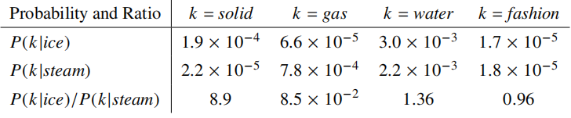
Glove词向量
-八斗人工智能-
盗版必究
共现概率比
两个共现概率的比值
如果词A与词B的相关性，大于词A与词C的相关性，
则共享概率比 P(A|B)/P(A|C) 会较高，反之亦然
P(solid|ice) / P(solid|steam)

Slide 44
Glove词向量
-八斗人工智能-
盗版必究
问题转化：
给定三个词的词向量，V_{a}, V_{b}, V_{c}三者的通过某个函数映射后，其比值应接近ABC的共现概率比
即目标为找到向量使得 f(V_{a}, V_{b}, V_{c}) = P(A|B)/P(A|C)
预测数值，属于回归问题, 损失函数使用均方差
f的设计论文中给出的是f(V_{a}, V_{b}, V_{c}) = (V_{a} - V_{b} )·V_{c}

Slide 45
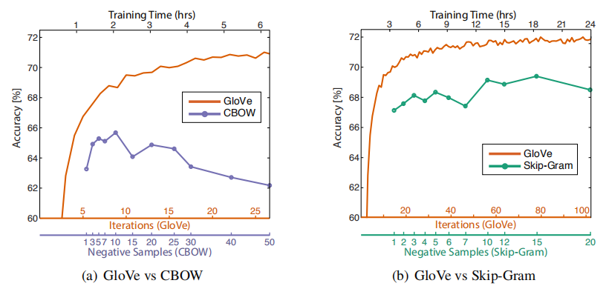
Glove对比word2vec
-八斗人工智能-
盗版必究
Glove通过共现矩阵，让模型看到了整个文本的信息，而word2vec模型一直在看某个窗口

Slide 46
词向量训练总结
-八斗人工智能-
盗版必究
一、根据词与词之间关系的某种假设，制定训练目标
二、设计模型，以词向量为输入
三、随机初始化词向量，开始训练
四、训练过程中词向量作为参数不断调整，获取一定的语义信息
五、使用训练好的词向量做下游任务

Slide 47
词向量存在的问题
-八斗人工智能-
盗版必究
1)词向量是“静态”的。每个词使用固定向量，没有考虑前后文
2)一词多义的情况。西瓜 - 苹果 - 华为
3）影响效果的因素非常多
维度选择、随机初始化、skip-gram/cbow/glove、分词质量、词频截断、未登录词、窗口大小、迭代轮数、停止条件、语料质量等
4）没有好的直接评价指标。常需要用下游任务来评价

Slide 48
-八斗人工智能-
盗版必究
词向量的应用

Slide 49
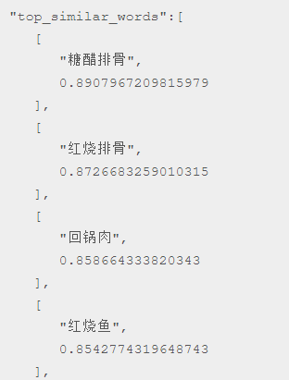
词向量应用-寻找近义词
-八斗人工智能-
盗版必究
输入：红烧肉
注意：
依赖分词正确
与A最接近的词是B，
不代表B最接近的是A
有时也会有反义词很相似
总会有很多badcase

Slide 50
词向量应用-句向量或文本向量
-八斗人工智能-
盗版必究
1）将一句话或一段文本分成若干个词
2）找到每个词对应的词向量
3）所有词向量加和求平均或通过各种网络模型，得到文本向量
4）使用文本向量计算相似度或进行聚类等

Slide 51
词向量应用-KMeans
-八斗人工智能-
盗版必究
KMeans
随机选择k个点作为初始质心
repeat
将每个点指派到最近的质心，形成k个簇
重新计算每个簇的质心
until
质心不发生变化

Slide 52
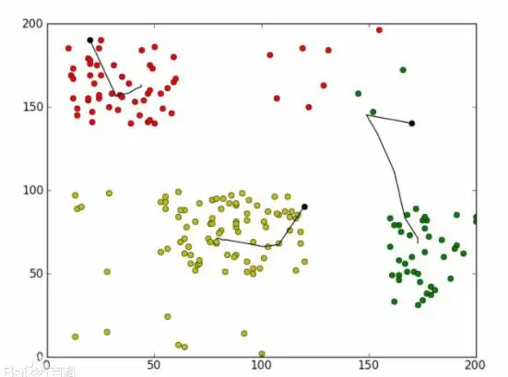
词向量应用-句向量或文本向量
-八斗人工智能-
盗版必究
KMeans

Slide 53
词向量应用-句向量或文本向量
-八斗人工智能-
盗版必究
KMeans优点：
速度很快，可以支持很大量的数据
样本均匀特征明显的情况下，效果不错
KMeans缺点：
人为设定聚类数量
初始化中心影响效果，导致结果不稳定
对于个别特殊样本敏感，会大幅影响聚类中心位置
不适合多分类或样本较为离散的数据

Slide 54
词向量应用-句向量或文本向量
-八斗人工智能-
盗版必究
KMeans一些使用技巧：
先设定较多的聚类类别
聚类结束后计算类内平均距离
排序后，舍弃类内平均距离较长的类别
计算距离时可以尝试欧式距离、余弦距离或其他距离
短文本的聚类记得先去重，以及其他预处理

Slide 55
词向量总结
-八斗人工智能-
盗版必究
1.质变：将离散的字符转化为连续的数值
2.通过向量的相似度代表语义的相似度
3.词向量的训练基于很多不完全正确的假设，但是据此训练的词向量是有意义的
4.使用无标注的文本的一种好方法

Slide 56
答疑环节

